Slide 1
Vistas de Transición
Marcos Concepción Tirado
Comisionado

Slide 2
NEGOCIADO DEL CUERPO DE BOMBEROS
Creado originalmente como el Servicio de Bomberos de Puerto Rico en el 1942, Ley Núm. 158 del 9 de mayo de 1942.
Posteriormente conocido como Cuerpo de Bomberos de Puerto Rico por la Ley Núm. 43 de 21 de Junio de 1988
Negociado del Cuerpo de Bomberos de Puerto Rico en virtud de la Ley Núm. 20 de 10 de abril de 2017, Ley del Departamento de Seguridad Pública de Puerto Rico.
82 años de servicio, se compone de 4 negociados dirigidos por Jefes Auxiliares; puestos dentro del servicio de confianza:
Negociado de Administración
Negociado de Extinción de Incendios
Negociado de Prevención de Incendios
Negociado de Adiestramiento

Slide 3
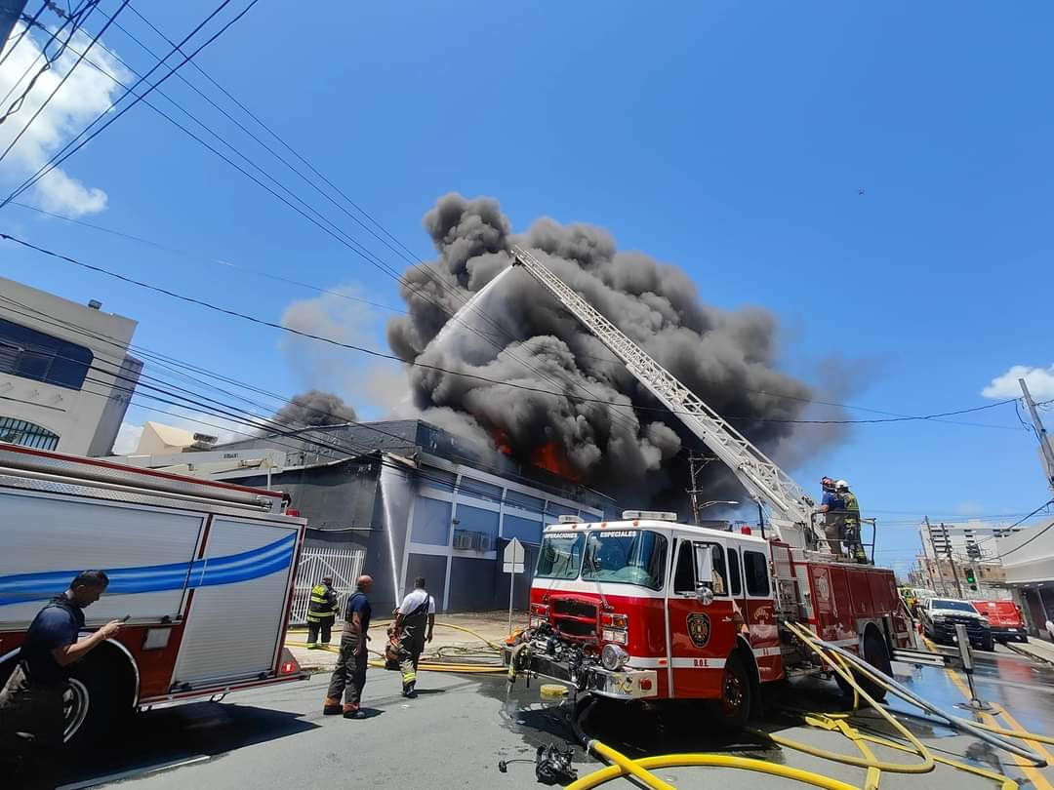
NEGOCIADO DEL CUERPO DE BOMBEROS Respuestas emergencias
Emergencias atendidas:
4975 Fuegos estructurales
11,270 Fuegos forestales
5478 Fuegos vehículos
9685 Fuegos (otros)
446 Derrames aceite o combustible
11,734 Accidentes de auto
4156 Rescates
6543 (Otras emergencias)

Slide 4
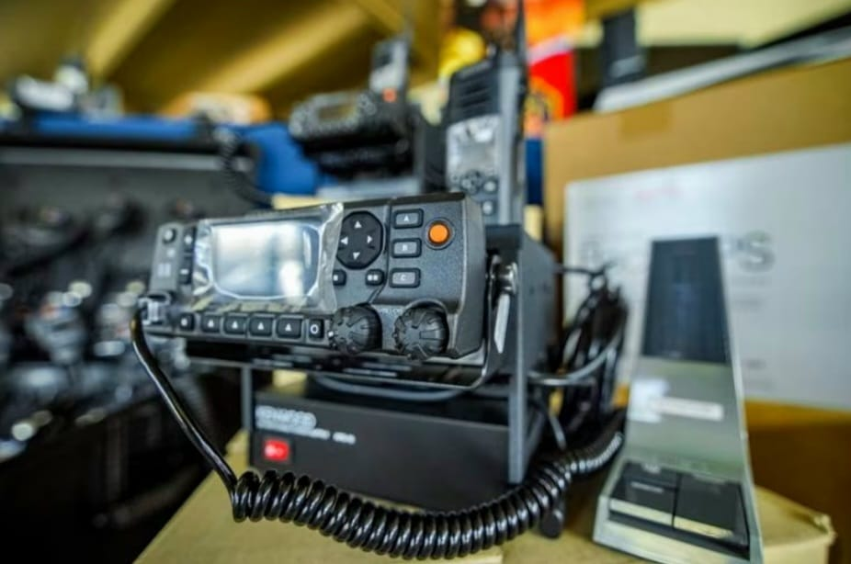
NEGOCIADO DEL CUERPO DE BOMBEROS Equipo adquirido
310 Computadoras portátiles
160 Computadoras de escritorio
500 Radios portátiles mejorando la capacidad de comunicación del personal en el campo de trabajo
12 Consolas de comunicaciones para los distritos
Mejorando la gestión de emergencias a nivel regional
6 consolas adicionales de las cuales 5 fueron instaladas
en el centro de mando (Estación Metro)
1 en la División de Operaciones Especiales de Hato Rey
1,100 Equipos de protección personal (EPP) (bunker suits)

Slide 5
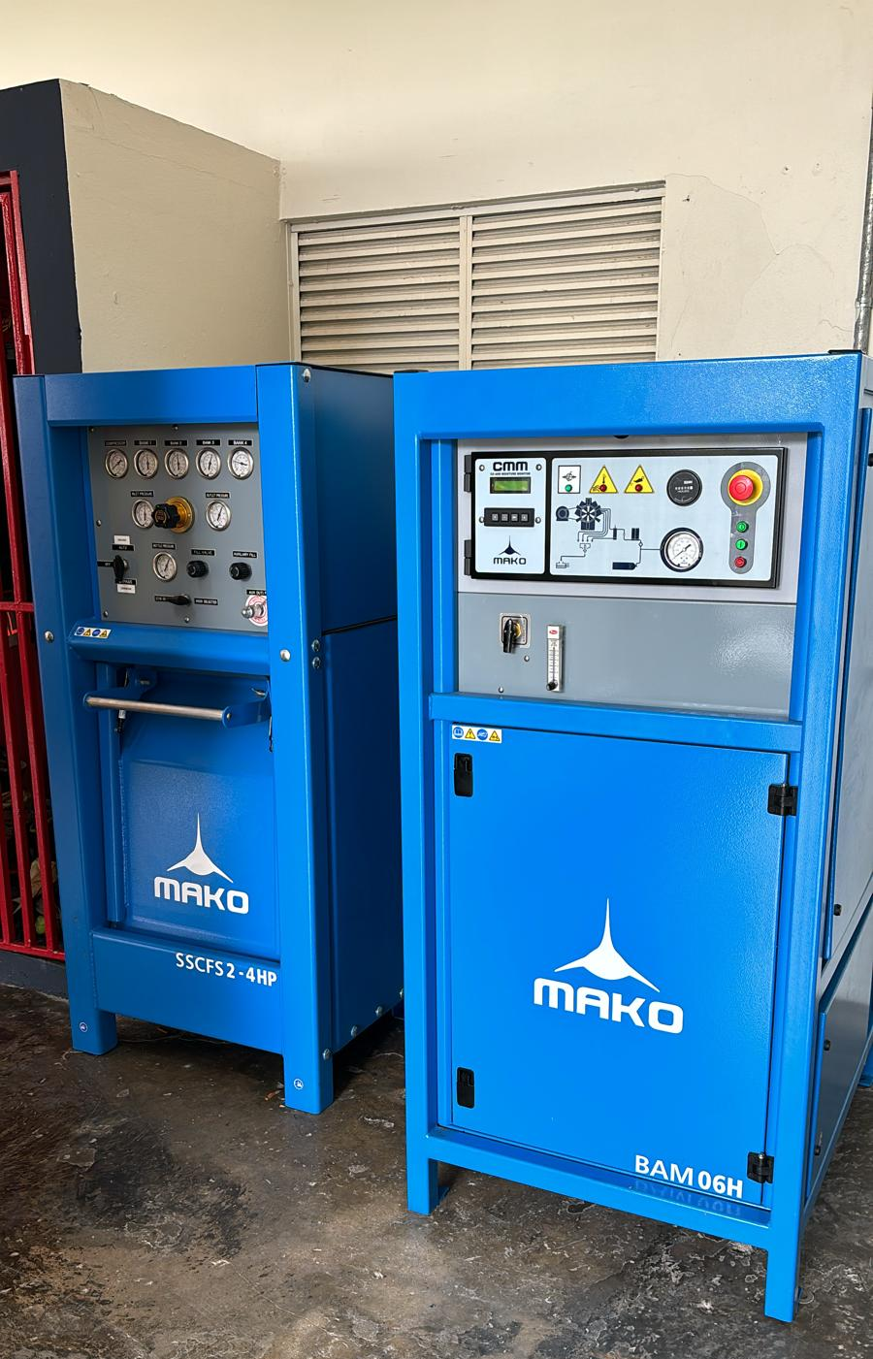
NEGOCIADO DEL CUERPO DE BOMBEROS Equipo adquirido
160 Consolas de aire acondicionado para las diversas Estaciones de Bomberos
894 Mattress, para reemplazar los existentes
45 Neveras para reemplazar las existentes
37 Nuevas estufas
27 Máquinas de hielo
20 compresores para recargas a los tanques
de aire comprimido de los equipos de respiración
autónomos (SCBA)
14 generadores eléctricos
6 máquinas para pruebas de ajuste de las
máscaras de protección respiratoria (Fit Test)

Slide 6
NEGOCIADO DEL CUERPO DE BOMBEROS Equipo adquirido
543 mangueras, 120 de 2 ½ pulgadas y 423 de 1 ½ pulgada para la extinción de incendios
105 linternas portátiles (luces de escena) para los Distritos y Estaciones
10 organizadores de equipo (extend bed) para unidades de rescate
Se renovó la infraestructura de cableado telefónico y actualizado a fibra óptica, tanto en Oficinas Centrales, como en todas las estaciones

Slide 7
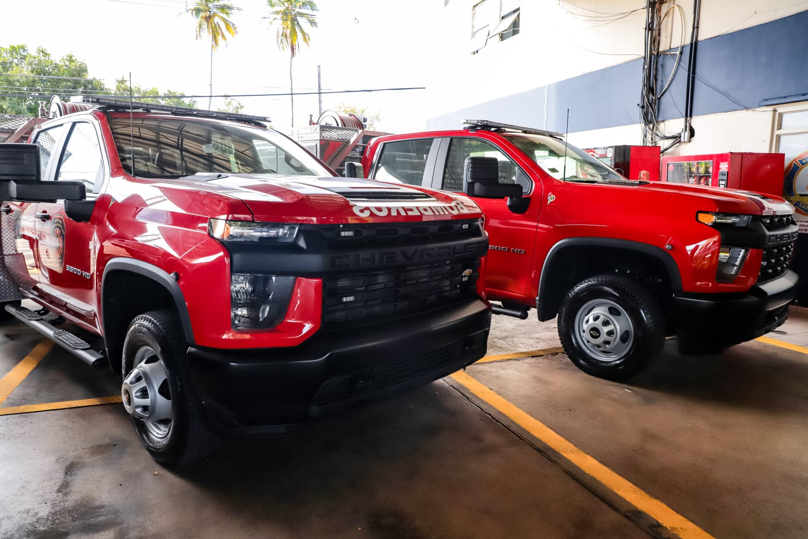
NEGOCIADO DEL CUERPO DE BOMBEROS Flota vehicular y marítima
31 Camiones de extinción de incendios entregados y 22 en construcción
14 Camiones cisterna distribuidos en los Distritos existentes y en las islas municipio de Vieques y Culebra
7 Camiones de mantenimiento
6 Unidades de extinción “mini pumper”
Distribuidas en estaciones de bombero secundarias y distritos
4 Unidades forestales

Slide 8
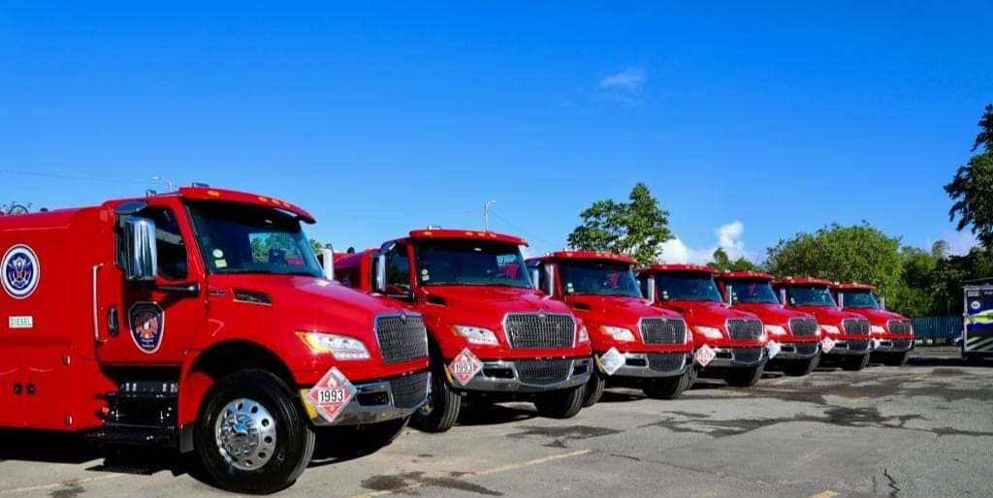
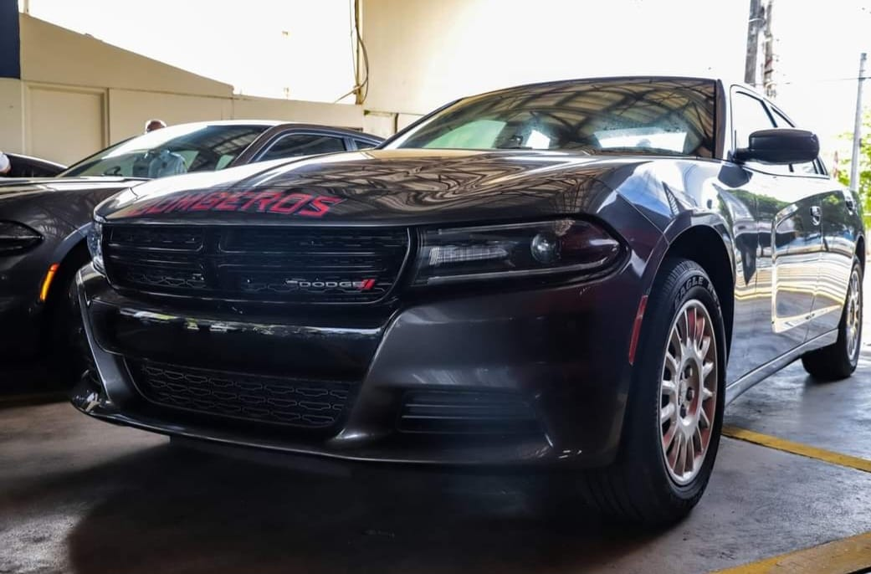
NEGOCIADO DEL CUERPO DE BOMBEROS Flota vehicular y marítima
12 Dodge Charger asignados a los Jefes de Zona
85 vehículos livianos para los inspectores
12 Pick Up Dodge RAM para uso de los oficiales de turno de los Distritos, la división de trasportación y las islas municipio de Vieques y Culebra

Slide 9
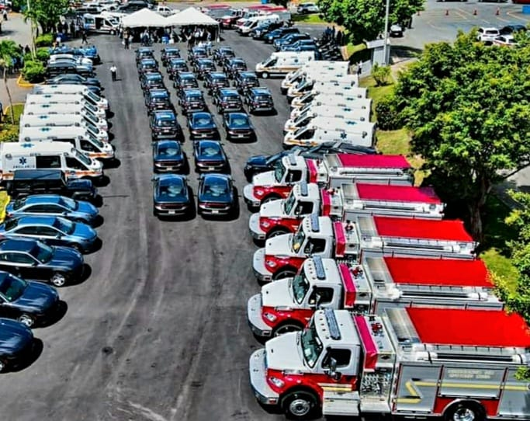
NEGOCIADO DEL CUERPO DE BOMBEROS Flota vehicular y marítima
2 SUV Dodge Durango
Una lancha de 38’ para respuesta y extinción a escenas marítimas por la cantidad de $1,386,989. Esta orden de compra fue aprobada y la lancha ya está en construcción
Tenemos programado la compra de 2 camiones escalera de baja elevación. En adición, estamos en espera de que la Junta de Supervisión Fiscal nos autorice la adquisición de 1 camión escalera de alta elevación

Slide 10
NEGOCIADO DEL CUERPO DE BOMBEROS Infraestructura
Construcción de Nuevas Estaciones:
Municipio de Carolina
Municipios de Culebra y Guayanilla
construcción de módulos que servirán de Estación de Bomberos en dichos municipios.
Taller de transportación:
En proceso de la identificación de un terreno en el que se construirá una nueva facilidad que cumpla con las necesidades del negociado.
Oficina Central:
En proceso de remodelación total

Slide 11
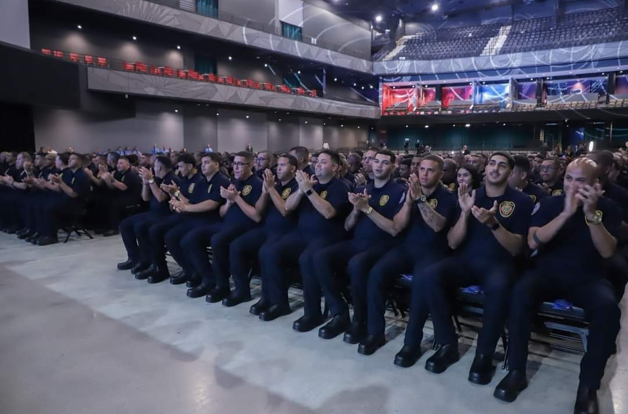
NEGOCIADO DEL CUERPO DE BOMBEROS Reclutamiento y Salarios
Reclutamiento:
Como un hecho sin precedentes, durante este cuatrienio se reclutaron 550 nuevos bomberos
Aumento salarial
Salario base de un bombero es $2,500
Personal de rango se les concedió un aumento total de $1,000 mensuales
Personal civil se le otorgó un aumento de $375 mensuales

Slide 12
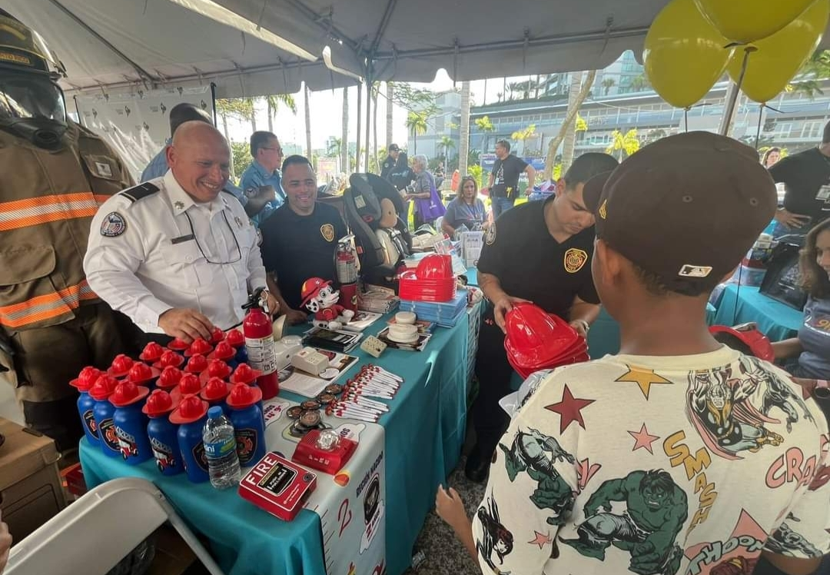
NEGOCIADO DEL CUERPO DE BOMBEROS Actividades de impacto a la comunidad
División de Educación a la Comunidad
Se ofrecieron 2,613 charlas de prevención de incendios
Programa de Asientos Protectores cuenta
con 115 técnicos y se realizaron:
88 actividades de puntos de cotejo de asientos protectores a través de la isla
30,911 inspecciones de asientos protectores en nuestros 66 centros de inspección
73 charlas en organizaciones públicas
211 ferias en diferentes actividades

Slide 13
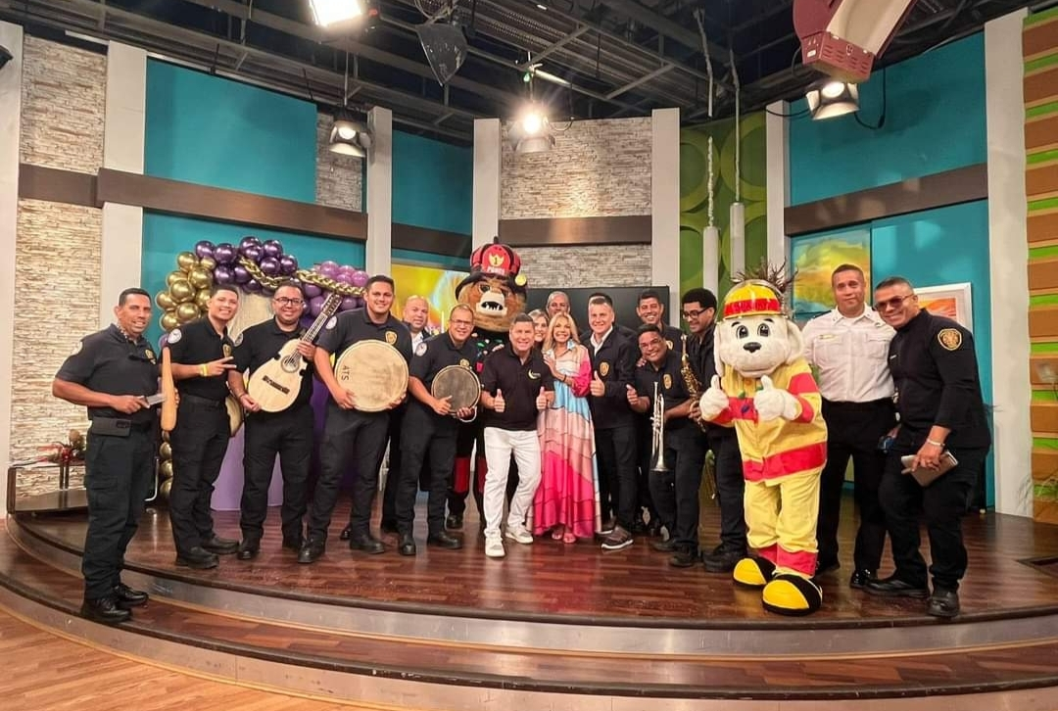
NEGOCIADO DEL CUERPO DE BOMBEROS Actividades de impacto a la comunidad
Campaña educativa “Navidad Segura”

Slide 14
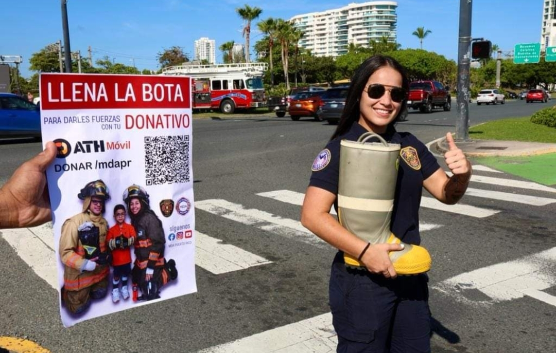
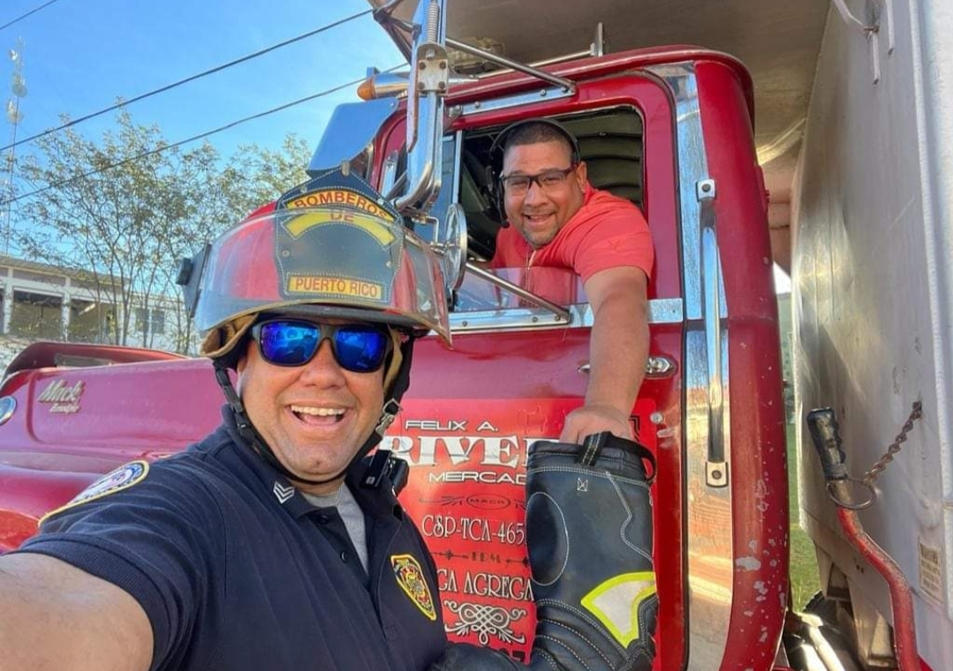
NEGOCIADO DEL CUERPO DE BOMBEROS Actividades de impacto a la comunidad
Campaña “Llena la Bota” con la Asociación de la Distrofia Muscular de Puerto Rico (MDA, por sus siglas en inglés)

